Slide 1

Chào mừng các em đến với tiết Tiếng Việt - Lớp 2
Notes:
Bài giảng thiết kế bởi: Hương Thảo - tranthao121006@gmail.com

Slide 2


Thứ Sáu ngày 11 tháng 3 năm 2022
Tiếng Việt
Viết đoạn văn kể về việc làm để bảo vệ môi trường.

Slide 3
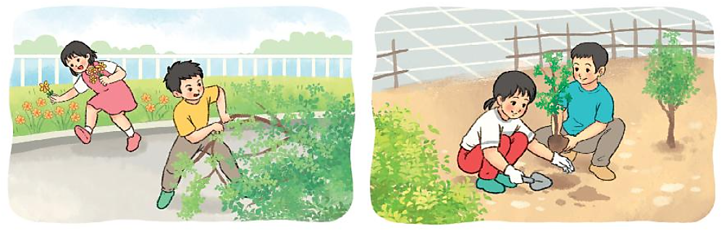
1. Quan sát tranh và nói về việc làm của từng người trong tranh.

Slide 4


1. Quan sát tranh và nói về việc làm của từng người trong tranh.
Hai bạn nhỏ đang hái hoa, bẻ cành.
Hai bạn đang trồng cây.
Đây là hành động không nên vì nó ảnh hưởng xấu đến môi trường.
Đây là hành động nên làm vì nó giúp bảo vệ môi trường.

Slide 5
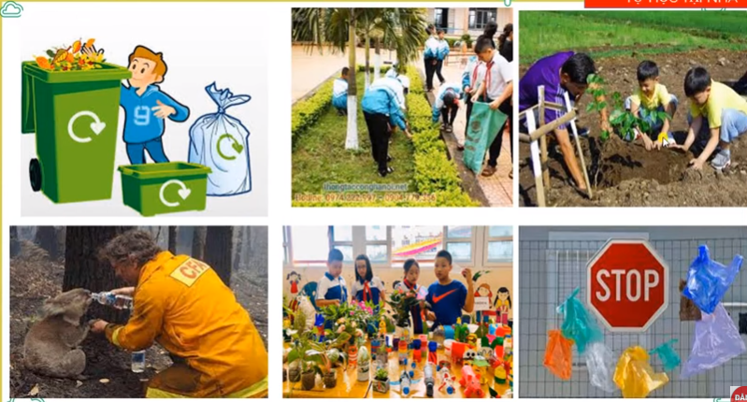
*. Kể các việc cần làm để bảo vệ môi trường.

Slide 6
Chúng ta cần giữ môi trường xung quanh lớp học, trường học, nhà ở luôn được sạch đẹp và có ý thức không làm tổn hại đến sự sống của các sinh vật nhỏ bé xung quanh vì cả con người, cây cối và các loài vật đều cần được chung sống với nhau một cách hòa bình trên Trái Đất.

Slide 7
2. Viết 4 - 5 câu kể về việc em đã làm để bảo vệ môi trường.
G:
- Em đã làm gì để bảo vệ môi trường?
- Em đã làm việc đó lúc nào? Ở đâu? Em làm như thế nào?
- Ích lợi của việc làm đó là gì?
- Em cảm thấy thế nào khi làm việc đó?

Slide 8




LUYỆN NÓI TRONG NHÓM

Slide 9
2. Viết 4 - 5 câu kể về việc em đã làm để bảo vệ môi trường.
G:
- Em đã làm gì để bảo vệ môi trường?
- Em đã làm việc đó lúc nào? Ở đâu? Em làm như thế nào?
- Lợi ích của việc làm đó là gì?
- Em cảm thấy thế nào khi làm việc đó?

Slide 10
Trước Tết, trường em tổ chức một buổi lao động trồng cây. Các anh chị lớp 5 thì đào hố và xúc đất. Các anh chị lớp 4 thì trồng cây. Lớp chúng em nhỏ hơn thì tưới cây. Khi xong mọi việc em thấy vườn cây thật đẹp. Em rất vui vì đã góp một phần công sức nhỏ bé của mình để bảo vệ môi trường.

Slide 11
Tuần trước, tổ em dọn vệ sinh lớp học. Mỗi bạn làm một việc. Bạn Lan, bạn Mai quét lớp. Bạn Nhung, bạn Hưng kê xếp bàn ghế. Bạn Tuyết cao nhất tổ thì quét mạng nhện. Bạn My lau cửa sổ và cửa ra vào. Sau khi làm xong em thấy bàn ghế ngay ngắn, lớp học sạch đẹp và thoáng mát. Tuy hơi mệt nhưng bạn nào cũng thấy rất vui.

Slide 12
Thứ Sáu ngày 11 tháng 3 năm 2022
Tiếng Việt
Viết đoạn văn kể về việc làm để bảo vệ môi trường.
Bài 2 (tr 67)
Bài làm
.................................................................................................................
..........................................................................................................................

Slide 13
Tiếng Việt
Đọc mở rộng.

Slide 14


  1. Tìm đọc sách, báo nói về việc bảo vệ động vật.

Slide 15
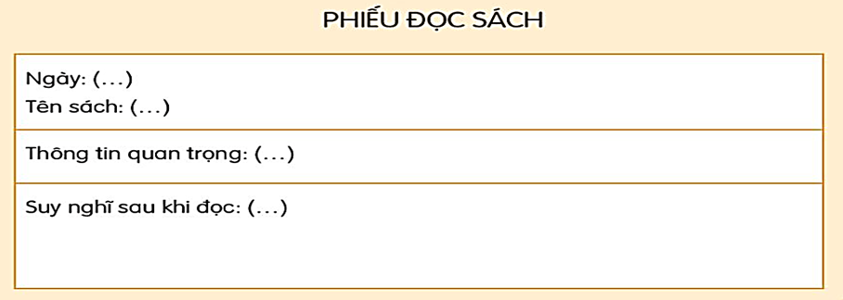
  2. Viết vào phiếu đọc sách trong vở bài tập.

Slide 16
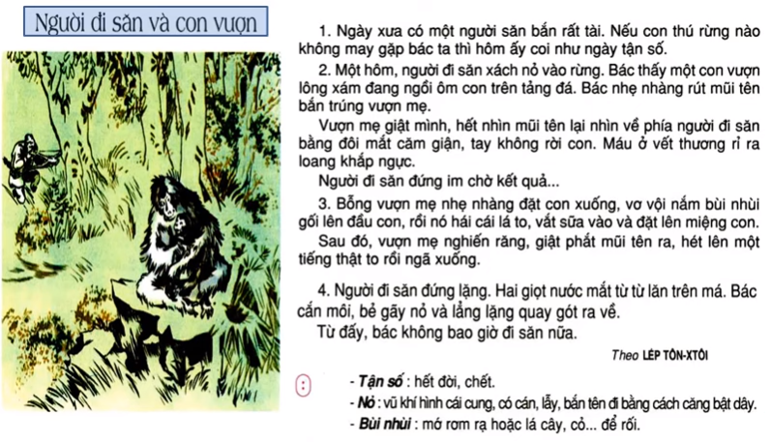

Slide 17
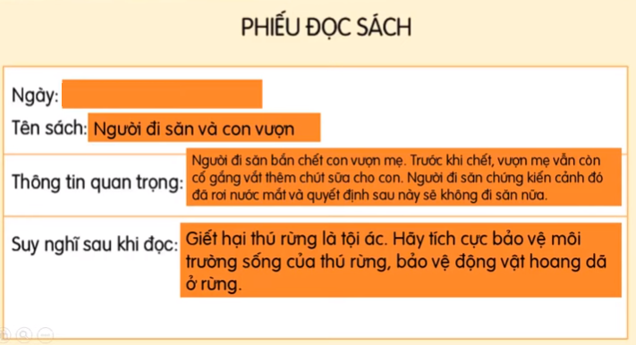
  1. Tìm đọc sách, báo nói về việc bảo vệ động vật.
  2. Viết vào phiếu đọc sách trong vở bài tập.
  11 / 03 / 2022

Slide 18
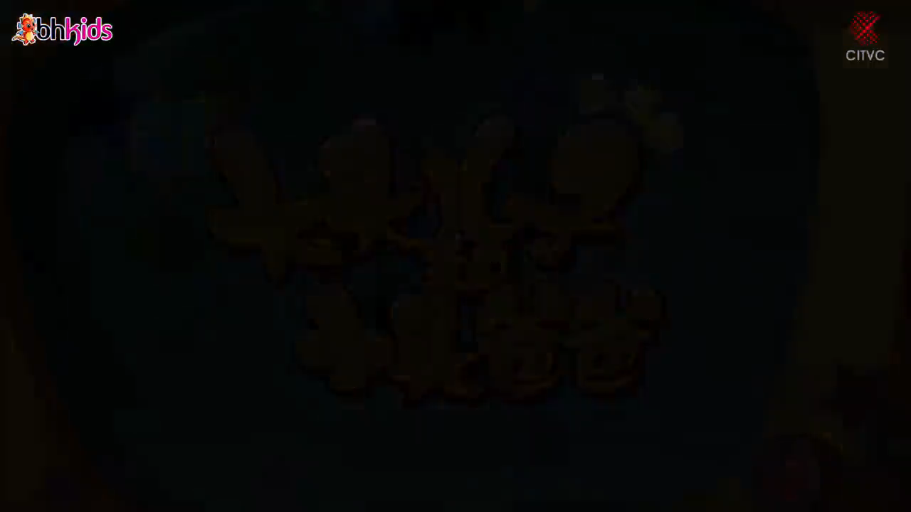

Slide 19



CỦNG CỐ BÀI HỌC
Notes:
Bài giảng thiết kế bởi: Hương Thảo - tranthao121006@gmail.com

